Slide 1
VALORACIÓN DE LA EMPRESA TELCONET S.A. Y ANÁLISIS DE FACTIBILIDAD PARA LA EMISIÓN Y COLOCACIÓN DE ACCIONES EN EL MERCADO BURSÁTIL
DEFENSA DEL PROYECTO DE TESIS
NOMBRE:
CÓRDOVA VASQUEZ
SANDRA MARICELA
ING. EDDY GUZMAN
DIRECTOR
ING. LORENZO ARMIJOS
COODIRECTOR

Slide 2
ANTECEDENTES DE LA EMPRESA
RESEÑA HISTORICA
FILOSOFIA EMPRESARIAL
POLITICA DE CALIDAD
POLITICA DE SEGURIDAD

Slide 3
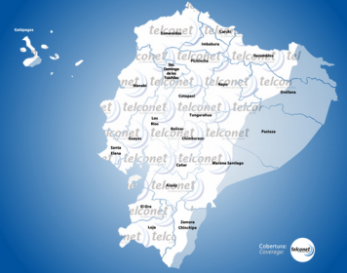
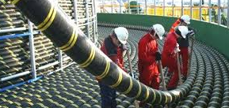
RESEÑA HISTORICA
Se constituyó en Guayaquil el 24 de agosto de 1995
Mario Tomislav Topic Granados
Mario Vinicio Ortega Alarcón
2010 construyo dos Centros de Datos de categoría internacional
Es proveedor líder en Servicios de Telecomunicaciones

Slide 4
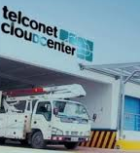
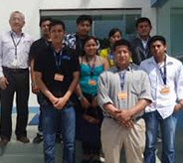
FILOSOFIA EMPRESARIAL
Misión
Buscar la excelencia en la provisión de la comunicación de datos, a través del uso de la mejor tecnología disponible y la preparación continua de nuestros recursos humanos, en beneficio de la comunidad, cliente y empresa.
Visión
Ser la mejor alternativa e integrar al Ecuador a través de la provisión de servicios de comunicación de video, voz y datos; siguiendo estándares internacionales de calidad y usando la mejor y más moderna tecnología en telecomunicaciones.

Slide 5
POLITICA DE CALIDAD
Proveer Servicios de Telecomunicaciones con un Sistema de Gestión de Calidad
Sistema
basado en la prevención, mejoramiento continuo
Maximizar la satisfacción del cliente.

Slide 6
POLITICA DE SEGURIDAD
Proveer servicios de telecomunicaciones con un Sistema de Gestión de Seguridad de la Información
Que atenten contra la confidencialidad, integridad y disponibilidad de TELCONET S. A.
Basado en la prevención y enfocado en minimizar el riesgo de incidentes

Slide 7
MACROAMBIENTE
ENTORNO ECONOMICO
ENTORNO POLITICO
ENTORNO SOCIAL
ENTORNO TECNOLOGICO

Slide 8
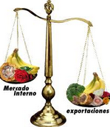
ENTORNO ECONOMICO
INFLACION
Es el aumento generalizado y sostenido de los precios de bienes y servicios en un país
En Ecuador ha sido cambiante tuvo su pico después de la crisis bancaria, pero en los últimos tres años la tendencia ha sido al alza.
Afecta directamente desde dos puntos de vista
Primero es el aumento de precios de los insumos o materia prima que necesita para sus operaciones cotidianas.
Segundo punto tenemos la afectación de la demanda en el mercado por parte de los clientes
FEBRERO 4,05%

Slide 9
ENTORNO ECONOMICO
DESEMPLEO
Son varios los factores que influyeron en la reducción del desempleo: fomento de la ocupación, la inclusión social y la construcción de capacidades
Situación del trabajador que carece de empleo y por tanto de salario
Población Activa por rama de Actividad
401,345

Slide 10
ENTORNO ECONOMICO
65%
TASAS DE INTERES
Son el porcentaje que se aplica tanto a las colocaciones como a las prestaciones de dinero que generalmente se hacen en entidades financieras
El precio por el cual se captan recursos
El precio en el cual se colocan recursos
Tasas de interés bajas ayudan al crecimiento de la economía
Tasas de interés altas favorecen el ahorro y frenan la inflación
Las tasas de interés es una herramienta de política
Las telecomunicaciones son un sector intensivo en la inversión de capital específico, inversiones irreversibles de largo plazo y sensibles a los cambios en el ingreso de los mercados internos

Slide 11
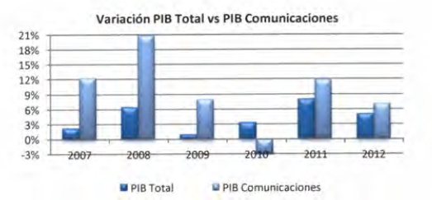
ENTORNO ECONOMICO
PRODUCTO INTERNO BRUTO
Los segmentos más representativos en el país es el de Comunicaciones
2012 mostro crecimiento real del 7,0% y contribuyo en si con el producto interno bruto en un 3%
El sector de las comunicaciones con el transcurso del tiempo ha presentado un crecimiento total del 9,5%

Slide 12
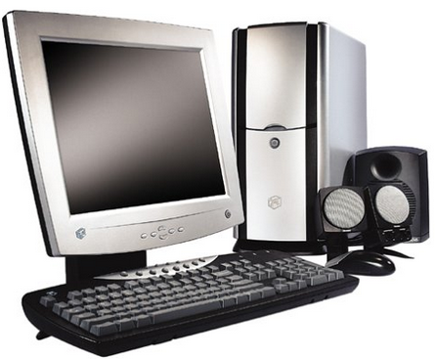
ENTORNO SOCIAL
El Plan Nacional del Buen Vivir posee 12 objetivos nacionales para garantizar el buen vivir de los ecuatorianos, en los cuales se plantean mecanismos para alcanzar el objetivo general de alcanzar el buen vivir para todos los ecuatorianos
CONTINÚA

Slide 13
ENTORNO TECNOLOGICO
1991
Ecuanex
1992
Diario hoy
2000
2010
INTERNET
TIC’s
CONTINÚA

Slide 14
MICROAMBIENTE
LINEAS DE NEGOCIO
PROVEEDORES
CLIENTES

Slide 15
LINEA DE NEGOCIO
Internet Dedicado
Transito al Backbone de Internet
Transmisión de Datos
Transmisión de Canal de Video
Internet 2
Centro de Datos
BACKUPNET
Comunicaciones Unificadas
Video Seguridad

Slide 16
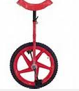
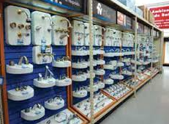
PROVEEDORES
UNNOCYCLES CIA. LTDA.
SEPRONAC CIA. LTDA.
ARTELCOM
NET COMMERCE S.A.
INTECPOL CIA. LTDA.
GARNER ESPINOSA CA
ELECTROLEG S.A.
BIODILAB
ALTALA S.A.
ZUBERTECH ENLACE DIGITAL S.A.
PANCHONET S.A
OPPORTUNITYCORP CIA. LTDA
GRUPO BRAVCO S.A.
CORPORACION FAVORITA C.A.
COMPLEMENTOS ELECTRONICOS S.A.
COMERCIAL KYWI S.A.
CAJAMARCA PROTECTIVE SERVICES
YANEZ AVALOS CIA LTDA.
INMOBILIARIA DEL POZO LEMOS CI

Slide 17
CLIENTES
Ministerio de Telecomunicaciones y Sociedad de la Información MINTEL
BANCO INTERNACIONAL
COMOHOGAR
BANCO SOLIDARIO
PRODUBANCO
Consejo Nacional Electoral CNE
Acería del Ecuador ADELCA
Plásticos Rival
G4S
FARCOMED
Vanipubli
KOLVECH S. A

Slide 18
DIAGNOSTICO FINANCIERO
BALANCE DE SITUACION FINANCIERA
ESTADO DE RESULTADOS
INDICES FINANCIEROS

Slide 19
BALANCE DE SITUACION FINANCIERA
ACTIVOS
Efectivo y Equivalente de Efectivo con un promedio de 2,31% en los tres años
Más representativas son las Cuentas por Cobrar al 2014 está constituido en un 13,9%.
Propiedades, Planta y equipo como la más representativa con un 32,93% al 2012

Slide 20
BALANCE DE SITUACION FINANCIERA
PASIVOS
Cuentas por Pagar a los proveedores es la más representativa al 2012 representado el 19,69%
Los Pasivos Corrientes son parcialmente más bajos que los Activos Corrientes por lo tanto el Capital del Trabajo no se encuentra comprometido.
Pasivo corriente al 2014 de 30,09% mientras que el Activo corriente al 2014 es de 30,75%.

Slide 21
BALANCE DE SITUACION FINANCIERA
PATRIMONIO
El Patrimonio en el 2014 está constituido principalmente por el Capital Social en un 9,71% pero en el 2012 tenemos un valor de 4,57%
Tendencia creciente hasta dicho año es decir que el número de acciones suscritas en el capital se encontraban en aumento.

Slide 22
ESTADO DE RESULTADOS
Costos de Operación son del 57,94% para el 2012 pero tanto pero el Costo de Operación para el 2014 es de 57,51% .
Sobre la utilidad del ejercicio se puede ver que en el 2014 es del 17,01%.
Data Center creado para prestar un nuevo servicio a sus clientes representa un 22,26% de las ventas
Gastos disminuye al 21,38% al 2014,

Slide 23
INDICES DINANCIEROS
CAPITAL DE TRABAJO
Capital de Trabajo de $1.592.962,00; una vez que la empresa cancele la totalidad de sus obligaciones corrientes le quedara para atender las obligaciones que surgen en el normal desarrollo de su actividad de servicios de telecomunicaciones.
PRUEBA ACIDA
Para el 2014 cuenta con $ 0,66 para cubrir la necesidad de atender sus obligaciones corrientes sin necesidad de liquidar y vender su cartera.
LIQUIDEZ
Liquidez de 1,02 para el 2014;

Slide 24
METODOS SELECCIONADO
Método que considera los activos de la empresa en la actualidad y sus oportunidades ya amenazas en un horizonte temporal.
Permite valorar íntegramente a la empresa considerando factores clave en el futuro de cualquier organización, el riesgo de negocio, el nivel de endeudamiento y la capacidad de generación de flujos de caja.
FLUJOS DE CAJA DESCONTADOS

Slide 25
PROYECCIONES
BALANCE DE SITUACION FINANCIERA
ESTADO DE RESULTADOS

Slide 26
PROYECCIONES
VENTAS Y COSTO DE VENTAS
PROMEDIO 17%
GASTOS DE OPERACION

Slide 27
PROYECCIONES
GASTOS DE DEPRECIACION
OTROS GASTOS

Slide 28
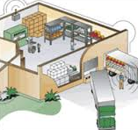
PROYECCIONES
CUENTAS POR COBRAR
INVENTARIO
56
53
97
PROPIEDAD PLANTA Y EQUIPO

Slide 29
PROYECCIONES
OBLIGACIONES BANCARIAS

Slide 30
PROYECCION DE FLUJOS DE CAJA
ESCENARIO BASE, OPTIMISTA Y PESIMISTA
VALOR DE LA EMPRESA
VALOR DE LA ACCION

Slide 31
ESCENARIO BASE, OPTIMISTA Y PESIMISTA
BASE
Bonos EEUU 1,91%
Riesgo país 6,25%
Riesgo del sector 6,00%
Inflación 3,76%
Tasa de oportunidad 17,92%
$$WACC=15,43\%$$
$$V=258.823.395,05$$
𝑊𝐴𝐶𝐶=15,43%
𝑽=𝟐𝟓𝟖.𝟖𝟐𝟑.𝟑𝟗𝟓,𝟎𝟓
OPTIMISTA
Bonos EEUU 1,91%
Riesgo país 3,25%
Riesgo del sector 4,00%
Inflación 2,76%
Tasa de oportunidad 11,92%
$$WACC=10,71\%$$
$V=$296.548.038,74
𝑊𝐴𝐶𝐶=10,71%
𝑽=296.548.038,74
PESIMISTA
Bonos EEUU 1,91%
Riesgo país 6,25%
Riesgo del sector 8,00%
Inflación 3,76%
Tasa de oportunidad 19,92%
$$WACC=17\%$$
$V=$247.774.224,06
𝑊𝐴𝐶𝐶=17%
𝑽=247.774.224,06
VC = 61.632.000,00

Slide 32
VALOR DE LA ACCION
VALOR NOMINAL
$1,00
VALOR CONTABLE
$5,57
VALOR TECNICO
$7,08

Slide 33
La carecía de políticas adecuadas para la gestión y recuperación de cartera, manejo de inventarios, gestión y pago a proveedores, entre otras.
Del análisis de los estados financieros presentados por la empresa se pudo evidenciar que existen falencias en el manejo financiero de la empresa
Tome en cuenta la investigación, que ha permitido valorar la empresa en su conjunto, como un negocio en marcha; permitiendo ver con claridad las virtudes que posee este método y la ayuda que puede proporcionar a la dirección estratégica de empresas que desarrollan actividades en este importante sector que se encuentra en un nivel de crecimiento constante.
CONCLUSIONES Y RECOMENDACIONES

Slide 34
GRACIAS

